Slide 1
파이토치 딥러닝 마스터 Chapter 04. 실제 데이터를 텐서로 표현해보기
2024-02-06
손수민

Slide 2
목차
이미지 데이터
2차원
3차원: 용적 데이터
테이블 데이터
시계열 데이터
텍스트 데이터

Slide 3
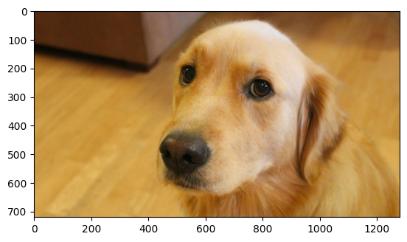
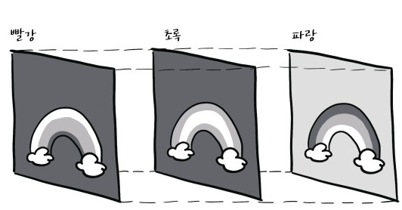
이미지 데이터: 2차원
H
C(색 혹은 피처)
W

Slide 4
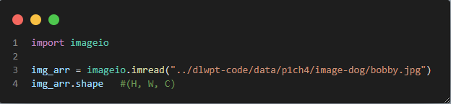
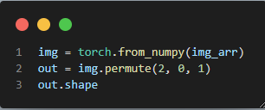
이미지 데이터 -> 텐서
H * W * C => C * H * W
파이토치에서 사용하는 배치로 조정.

Slide 5
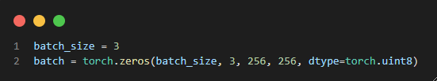
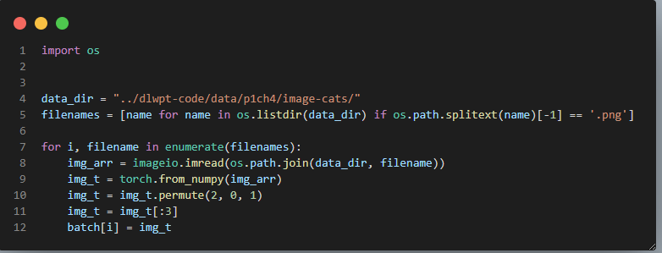
이미지 배치 만들기
N * C * H * W

Slide 6
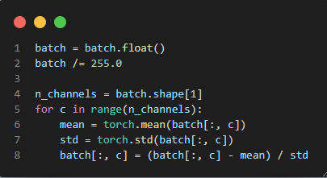
데이터 정규화
신경망은 일반적으로 대략 0~1 사이, 혹은
-1~1 사이일 때 훈련 성능이 가장 좋음.
텐서 부동소수점으로 형 변환, 픽셀값 정규화

Slide 7
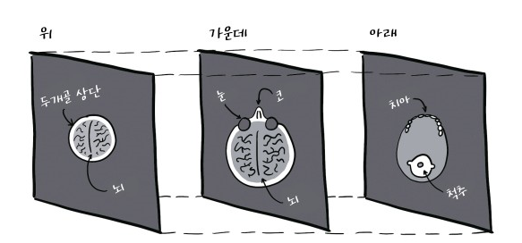
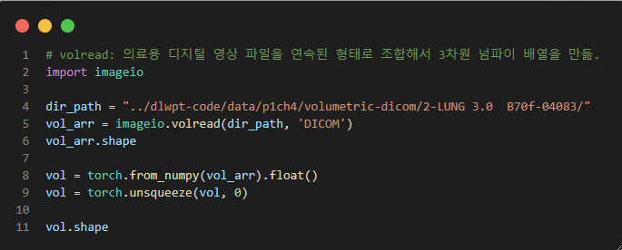

3차원 이미지
컴퓨터 단층 촬영(CT 스캔 데이터)
하나의 밀도 채널(흑백 사진과 유사)
N * C * D * H * W (D추가, 오프셋 정보)
*오프셋: 머리끝 혹의 발끝에서의 실제 거리.
채널 정보 추가

Slide 8
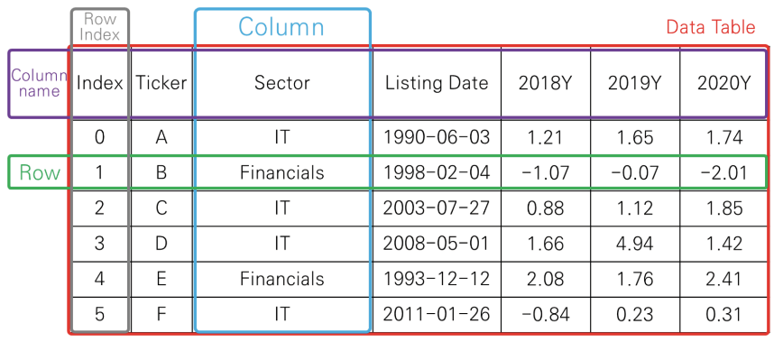
테이블 데이터
각 샘플 독립적이라 가정.
각 열의 타입이 동일하지 않음.
=> 파이토치 텐서 내부 값의 타입은 동일함

Slide 9
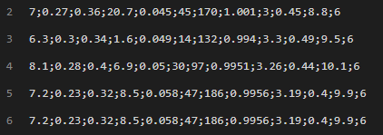
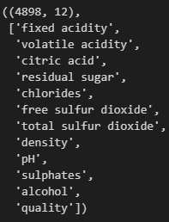
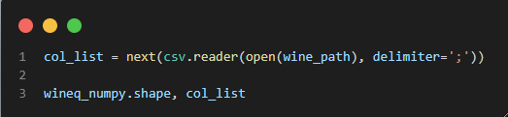
데이터셋 읽어오기(1)
와인 데이터셋: 화학적 성분 -> 맛 점수 예측
화학적 성분
맛 점수

Slide 10
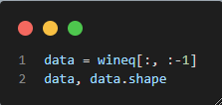
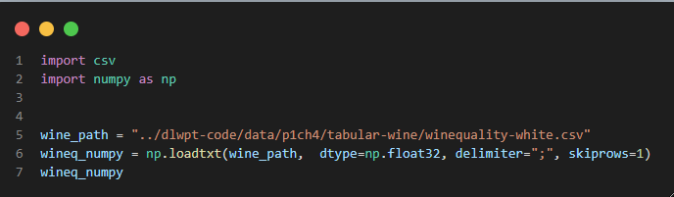
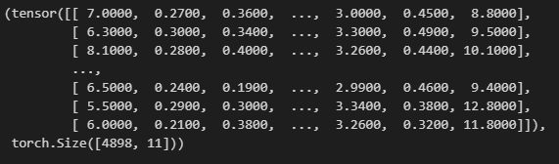
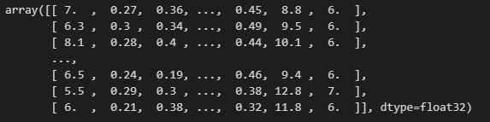
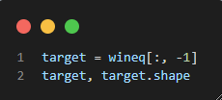
데이터 읽어오기(2)

Slide 11
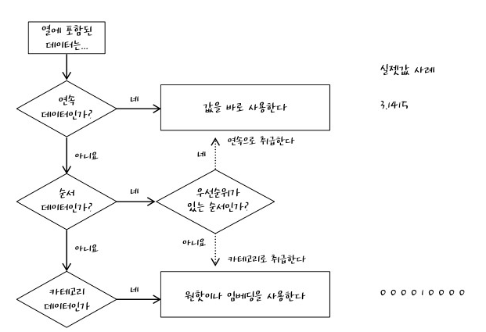
숫자값 종류
연속값
값 사이의 순서가 정해져 있음
두 값의 차이가 의미를 지님
순서값
연속적으로 나열됨.(순서 정해져 있음.)
값 사이의 관계가 나열되어 있지 않음.
카테고리값(=명목척도)
순서, 숫자적인 의미가 없음.

Slide 12
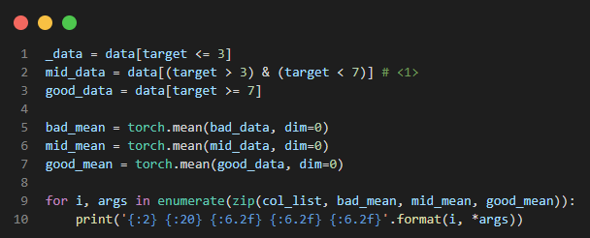
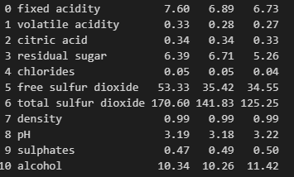
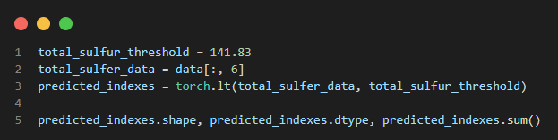
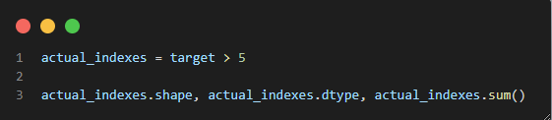
임계값으로 찾기

Slide 13
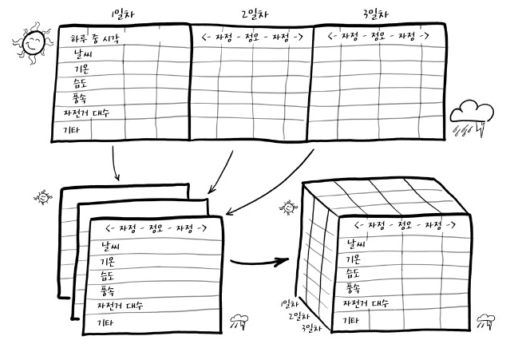
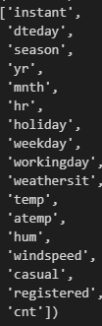
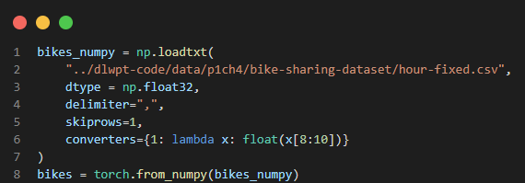
시계열 데이터

Slide 14
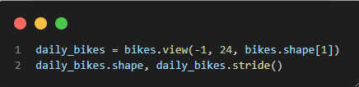
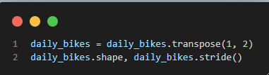
시간 단위로 데이터 만들기
열(C)
날짜(N)
시간(L)
N * L * C => N * C * L

Slide 15
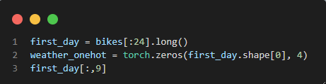
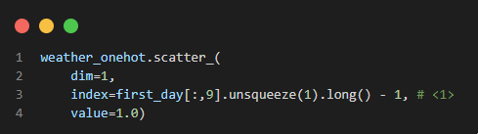
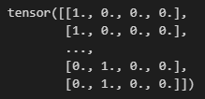


훈련 준비(1): 원핫 인코딩

Slide 16
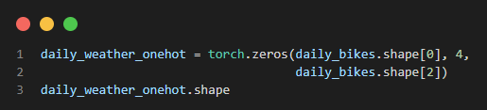
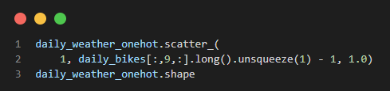


훈련 준비(2): 원핫 인코딩

Slide 17

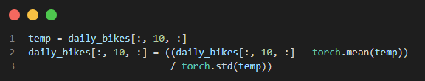
훈련 준비(3): 정규화
범위를 -1.0~1.0 사이로 정규화
( 모든 값 – 평균 / 표준편차)

Slide 18
텍스트 데이터
자연어 처리(NLP):
문법 인코딩한 규칙 파이프라인 -> RNN -> 트랜스포머
규칙, 말뭉치 데이터로부터 유추
텍스트 숫자로 변환
- 문자 원핫 인코딩
- 단어 원핫 인코딩
* 인코딩: 모든 활자는 코드로 표현됨.
코드는 적당한 길이의 비트로 구별되어 각 문자가 인식.
ASCII가 그 예.

Slide 19
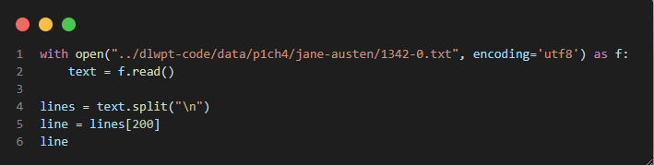
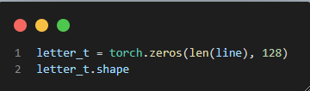
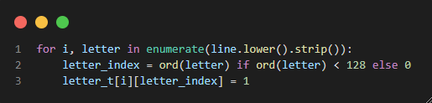
문자 원핫 인코딩
* ord(): 하나의 문자를 매개변수로 받으며,
문자의 유니코드 정수 반환.
=> a~z는 97~122의 수를 가짐.

Slide 20
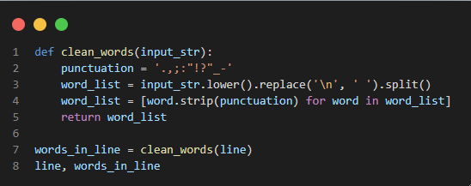
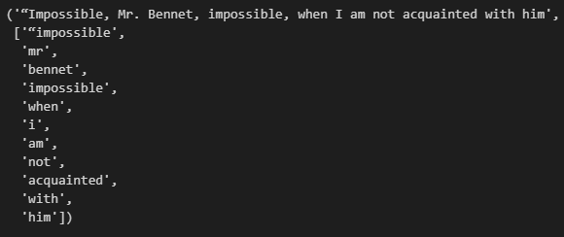

단어 원핫 인코딩
문자 인코딩 vs 단어 인코딩
클래스의 수: 문자 < 단어
내포한 의미: 문자 < 단어
단어 수가 너무 많으면 실용성이 떨어진다.

Slide 21
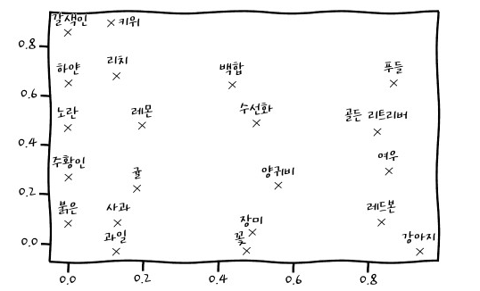
텍스트 임베딩
고차원 공간에서 실수의 밀집벡터로 표현.
개별 단어를 고차원 공간(이 책에서는 100차원) 공간에 매핑하여 학습.
비슷한 맥락의 단어는 가까이에 배치.

